Slide 1
3가지 유형의 단순 분류기법
▪ 단순 규칙
▪ 단순 베이즈 분류모형
▪ K-최근접이웃기법(K-nearest neighbor)

Slide 2
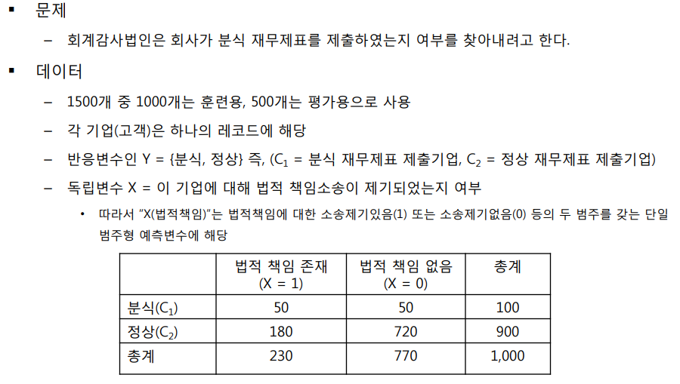
▪ 단순 규칙
– 모든 예측변수 를 배제한 상태에서 Y값만을 이용하여 레코드를 m개 집단중의 하나 로 분류.
즉, 단순한 규칙은 이 레코드를 규모가 가장 큰 집단에 속하는 것으로 분류하는 것.
▪ 재무보고서 감사 사례에서 단순규칙 적용 시
– 학습용 집합에서 조사된 전체 기업 중 90%가 신뢰할 만하다고 나타났음.
– 추후 모든 기업에 대해서 “정상제무제표 제출 기업”으로 분류

Slide 3
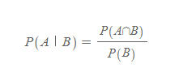
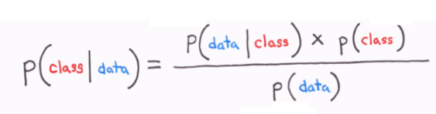
▪ 단순 베이즈 분류모형
– 단순규칙보다는 좀더 정교한 방법
– 예측 변수군에 포함된 정보들을 단순규칙에 결합
– 범주형 예측변수인 경우에만 적용 (수치형은 범주형으로 전환 필요)
단순 베이즈 모형(Naïve Bayes Classification)
나이브 베이즈 분류를 이해하기 위해서는 우선 조건부 확률을 알아야 합니다.
조건부 확률이란 다음과 같이 나타낼 수 있습니다
위의 식에서 확률 P(A|B)는 사건 B가 발생한 경우, 사건 A가 일어날 확률을 의미합니다.
data(예측 변수)와 class(타겟/종속 변수)를 조건부 확률에 적용하면 아래와 같이 나타낼 수 있습니다.
나이브 베이즈 분류기의 원리는 위와 같이 data의 사전확률, 조건부 확률(data | class) 등을 알 때,
조건부 확률을 이용하여 P(Class | data)확률을 계산하여 분류하는 방법이라 할 수 있습니다.

Slide 4
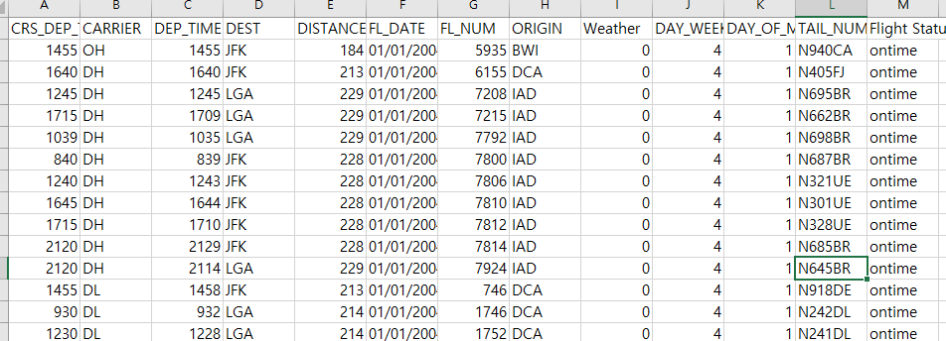
R을활용해 항공지연데이터로 나이브 베이즈 분류분석 실시하기
분석을 위한 셈플데이터
데이터 불러오기
> raw_data <- read.csv("DATA/FlightDelays.csv")
데이터 확인
> ncol(raw_data) -> 컬럼 수
[1] 13
nrow(raw_data) -> ROW 수
[1] 2201
>

Slide 5
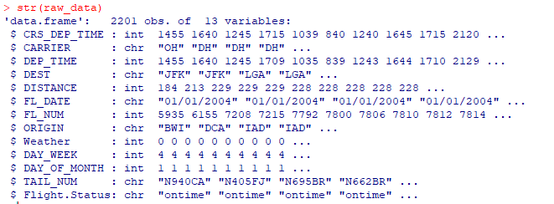
3) str함수 사용해 셈플의 갯수 속성 확인

Slide 6
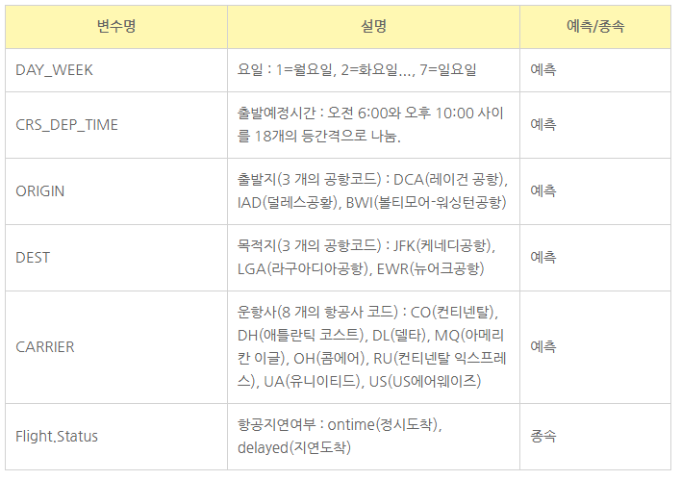
위에서 알 수 있듯이 총 13개의 변수가 있음을 확인할 수 있습니다.
분석 목적은 항공지연 여부를 예측하는 것임으로 Flight.Status을 종속변수로 두고 아래 표처럼 5개의 예측변수만 이용하여 분석을 진행해보도록 하겠습니다

Slide 7
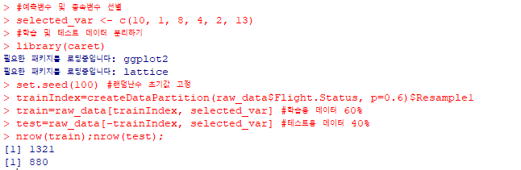
우선, DAY_WEEK와 DEP_TIME을 요인 벡터형으로 바꾸고 CRS_DEP_TIME을 시간으로 반올림하여
요인 벡터형으로 바꾸어 기본적은 전처리 작업을 수행합니다.
5) 모델 평가방법 중 하니인 Hold-out 교차검증을 실시하기 위해 학습 데이터와 테스트 데이터를 6:4으로 나누어 보도록 하겠습니다.
>> 위에서 알 수 있듯이 학습 데이터는 1,321개, 테스트용 데이터 880개임을 확인할 수 있습니다

Slide 8
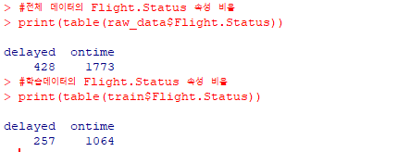
6) 랜덤하게 잘 나누어졌는 확인하기 위해 학습 데이터의 Flight.Status변수의 속성 비율이 전체 데이터와 유사한 지 확인합니다
>> 전체 및 학습 데이터 모두 delayed:ontime 비율이 1:4.14임을 확인할 수 있습니다.

Slide 9
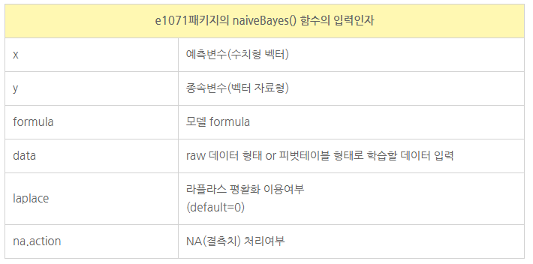
6) R에서 나이브 베이즈 모델을 학습시킵니다.
“e1071” 패키지의 naiveBayes() 함수를 사용하며 입력인자는 다음과 같습니다.

Slide 10
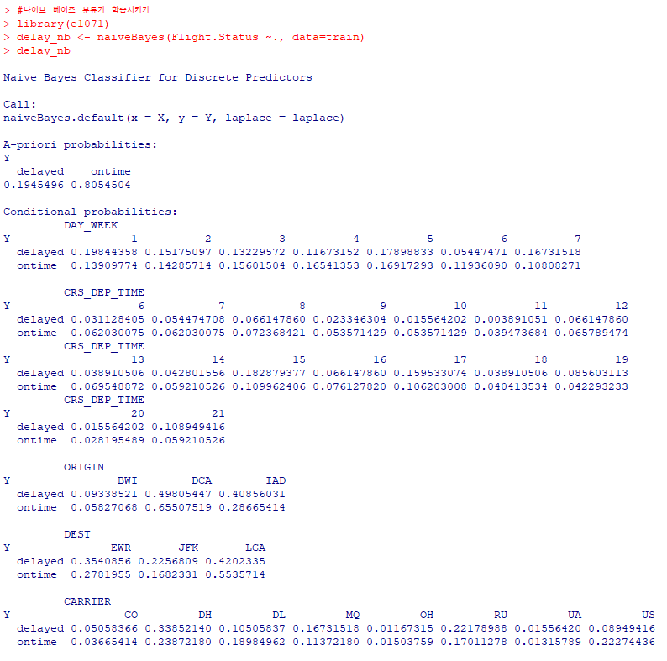
위의 결과를 보면 A-priori probabilities에서 각 속성별 비율(사전확률)이 나오게 되며, Conditional probabilities에서 각 예측변수가 범주형일 때는 P(예측변수 | Class)를 나타내며 수치형 변수일 때는 평균과 표준편차를 나타내게 됩니다

Slide 11
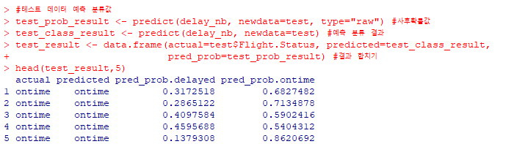
7) 훈련된 모델로 테스트 데이터의 분류 예측값을 구하기 위해서는 predict() 함수를 사용하면 되며 각 레코드별의 사후확률(p(Class | 예측변수))을 구할려면 predict() 함수의 인자 type="raw"로 설정하고, 단순히 분류 예측값을 구할려면 type 인자를 별도로 설정하지 않으면 됩니다.

Slide 12
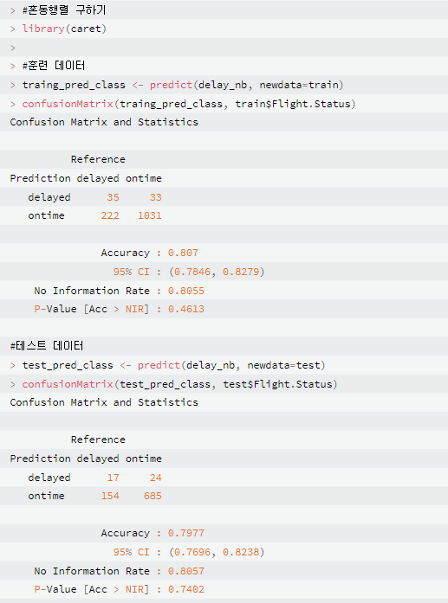
8) 다음으로 학습 데이터와 테스트 데이터의 혼동행렬(Confusion Matrix)을 만들어 정확도(정분류율)을 확인합니다.
R에서 혼동행렬을 구할려면 caret 패키지의 confusionMatrix() 함수를 사용하면 됩니다
위의 confusionMatrix() 함수 결과의 일부만 나타낸 것입니다. 각 혼동행렬의 정확도(Accuracy)를 확인하면 학습 데이터는 80.7%, 테스트 데이터는 79.8%임을 확인할 수 있습니다.

Slide 13
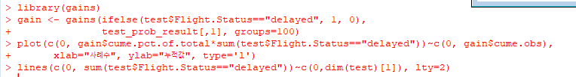
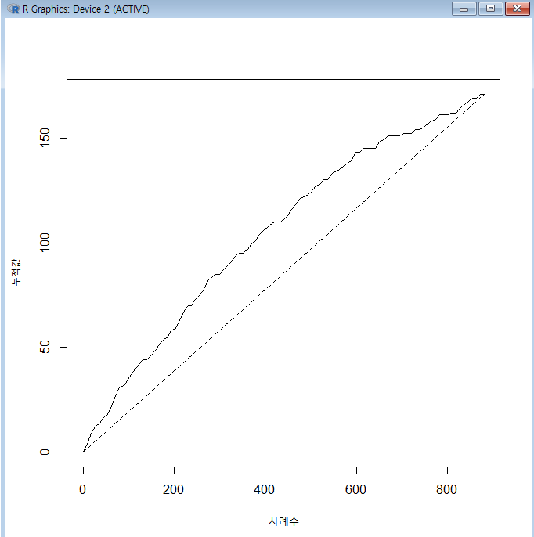
9) 이진분류기의 성능을 평가하는 다른 방법으로 향상 차트를 이용할 수 있는 데 이를 그리면 다음과 같습니다

Slide 14
요약
- 나이브 베이즈 분류기(Naïve Bayes Classification)는 예측변수들 사이의 독립을 가정하는 베이즈 정리를 적용한 확률 분류기의 일종이며 FlightDelays 데이터에 나이브 베이즈 분류기 모델링을 수행한 결과, 테스트 데이터의 정확도는 79.8%로 나타남을 확인 할 수 있습니다.
이진 분류기의 성능을 평가하는 방법은 혼동행렬 및 향상차트가 있습니다.

Slide 15
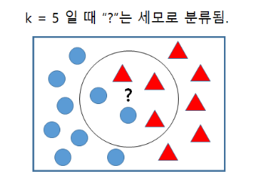
▪ K-최근접이웃기법(K-nearest neighbor)
– 학습용 데이터 집합에서 분류하고자 하는 레코드 와 가장 유사한 k개의 레코드를 찾아
이들 데이터 의 우세한 집단으로 분류
KNN 판별 분석방법은 공간적 다수결 분류법, K 최근린법, 또는 K-NN 법 등으로 불리며, 분석대상(새로운 데이터)을 중심으로 가장 가까운 k개 요소들 중에서 가장 많은 수의 집단으로 분류하는 방법입니다.
가까운 k개수 요소를 최근접 이웃갯수라고 하며 이를 어떻게 설정하느냐에 따라 결과가 달라집니다.
KNN 판별 분석방법의 기본원리
KNN 판별 분석방법은 분석대상(새로운 데이터)을 중심으로 가장 가까운 k개 요소들 중에서 가장 많은 수의 집단으로 분류하는 방법입니다. 예를 들어 아래 그림처럼 원과 세모의 데이터가 있고, "?" 데이터가 k(최근접 이웃갯수)=5인 KNN 기법으로 분류한다면, 제일 가까운 5개 데이터(큰 원 안)에 세모(3개) > 원(2개) 임으로 "?" 데이터를 세모로 분류하는 기법입니다

Slide 16
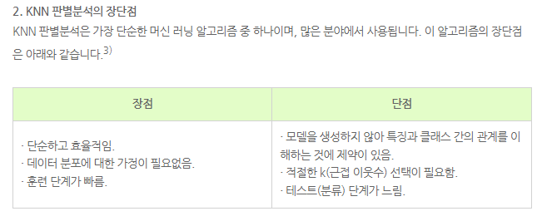
최근접 이웃갯수 k의 선택
최근접 이웃갯수 k의 선택에 따라 분류결과가 달라질 수 있습니다. k를 너무 크게 설정할 경우, 주변에 있는 데이터와 근접성이 떨어져 클러스터링이 잘 이루어지지 않고, 반대로 너무 작게 설정할 경우, 이상치 혹은 잡음 데이터와 이웃이 될 가능성이 있으므로 적절한 k를 선택하는 것이 중요합니다.
일반적으로k의 값은 1~20의 범위 내에 결정되며(데이터에 따라 다르지만) 훈련 데이터 갯수의 제곱근으로 설정하기도 합니다. 또한, k의 선택에 있어서 하나의 클러스터링 안에 클래스 수가 나오는 경우를 피하기 위하여 홀수를 사용합니다. 가장 많이 사용되고 합리적인 k 선택하는 방법은 학습용 데이터와 테스트 데이터를 나우고 다양한 k값에 대하여 제일 작은 오차율을 나타내는 k를 선택하는 방법입니다

Slide 17
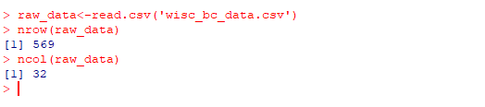
R에서 KNN 판별분석 실시하기 : 위스콘신 유방암 진단 데이터셋
위스콘신 유방암 진단 데이터는 569개의 암 조직검사 예시가 들어있으며 32개의 변수를 가집니다. 32개 변수 중 식별번호(id)와 암 진단(diagnosis)은 범주형 변수, 나머지 30개 는 수치형 변수로 되어있으며 암 진단변수(diagnosis)는 악성을 나타내는 "M", 양성을 나타내는 "B"로 코드화 되어 있습니다.
예제의 목적은 30개의 수치형 변수로 암이 악성인지 양성인지 분류하는 것이 되겠습니다
1.데이터 불러오기
위에서 확인할 수 있듯이, 불러온 데이터의 행 수는 569개, 열 수는 32개입니다.

Slide 18

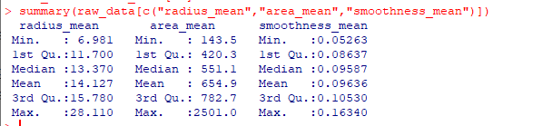
2. 식별번호(id) 제거
모델에 필요없는 식별번호 제거
3. R에서 KNN 판별분석 실시하기 : 표준화하기
변수 "radius_mean", "area_mean", "smoothness_mean"의 기술 통계량을 summary() 함수로 구하면 아래와 같습니다.
3-1) 기술 통계량 확인
위에서 "radius_mean", "area_mean", "smoothness_mean" 변수 각각 평균, 최소, 최대값들의 스케일이 다름을 확인할 수 있습니다.
KNN 분류기법은 거리 계산을 기반으로 동작하는 알고리즘이기 때문에 변수들의 스케일에 민감합니다.
따라서 수치형 변수들을 표준 범위로 변환시킬 필요가 있습니다. 이 과정을 변수 표준화라고 합니다.
변수 표준화는 Z 표준화(정규화)와 범위 표준화가 있으며 이번에 사용할 표준화 방법은 범위 표준화입니다.
범위 표준화 사용자 정의 함수를 만들어 수치형 데이터에 모두 범위 표준화시키도록 하겠습니다.

Slide 19
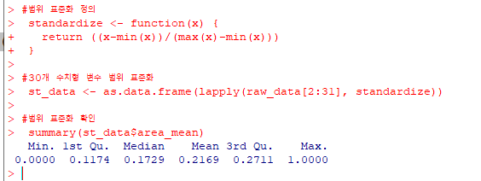
다른 수치형 변수 대표로 area_mean 변수만 범위 표준화 결과를 확인하면 최소값 0에서 최대값 1로 스케일이 바뀌었음을 확인할 수 있습니다.

Slide 20
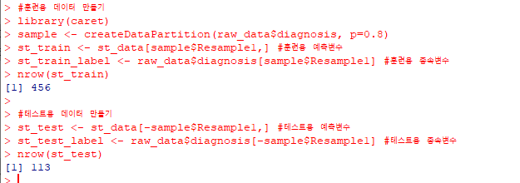
4. R에서 KNN 판별분석 실시하기 : 훈련용 데이터와 테스트용 데이터 분리하기
모델의 일반적인 성능을 평가하기 위하여 교차 검증(hold-out cross validation)을 실시하여 봅시다. 훈련용 데이터를 80%, 테스트용 데이터를 20%로 하여 아래와 같이 데이터를 분리했습니다
위의 결과로 훈련용 데이터 수는 456개, 테스트용 데이터는 113개가 각각 만들어지게 됩니다

Slide 21
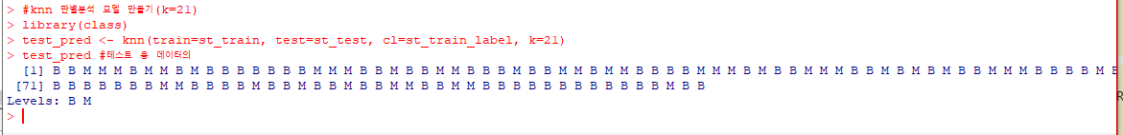
5. R에서 KNN 판별분석 실시하기 : 모델 학습 및 성능 평가하기
R에서 KNN 판별분석을 실시하는 함수는 여러 개가 존재하며 그 중 class 패키지의 knn() 함수를 이용했습니다.
KNN 판별분석 모델을 만들 때, k(최근접 이웃 갯수)는 사용자 임의로 정할 수 있으나 k값에 따라 분석 결과가 달라짐으로 정확도 등 특정 근거를 통해 k값을 신중하게 결정하여야 합니다. 일반적으로 데이터 수의 제곱근을 k로 정해 시도할 수 있으며 클래스간의 동점값을 피하기 위해 홀수값만 사용해야 하는 규칙도 있습니다. 위의 행수가 456개임으로 k=21로 먼저 시도해보겠습니다
위의 코드에서"test_pred"은 KNN를 통해 예측된 class(Iris 예측분류)가 되겠습니다.

Slide 22
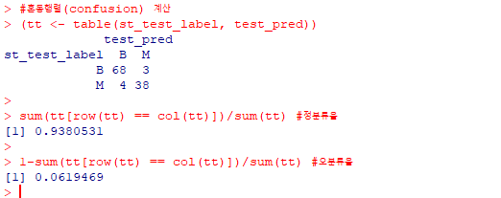
전체적으로 KNN 모델의 성능이 얼마나 되는지에 대해 혼동행렬 및 정분류율와 오분류율을 계산했습니다.
위의 혼동행렬에서 행이 실제 암 진단(diagnosis)이며 열이 KNN로 예측된 분류입니다. 행렬의 대각원소가 모델에 의해 정분류된 Case이며 이외는 오분류라고 판단하고 되겠습니다. 위의 행렬을 보면 5개를 제외하고 모두 정분류됨을 확인할 수 있습니다.학습된 KNN 모델은 정분류율은 약 96%이며 오분류율은 반대로 4%임을 확인할 수 있습니다.
- KNN 판별 분석방법은 공간적 다수결 분류법, K 최근리법, 또는 K-NN 법 등으로 불리며, 분석대상을 중심으로 가장 가까운 k개 요소들 중에서 가장 많은 수의 집단으로 분류하는 방법
- KNN 분류기법은 거리 계산을 기반으로 동작하는 알고리즘이기 때문에 변수들의 스케일에 민감합니다.
- 따라서, 수치형 변수들을 표준 범위로 변환시킬 필요합니다.(변수 표준화 및 정규화).
KNN 판별 분석방법의 결과는 k(최근접 이웃 갯수)에 따라 달라짐으로 k를 신중하게 고려해야 합니다.
- 데이터 갯수의 제곱근을 k개의 갯수로 시도하거나 k를 홀수개로 하여 시도해야한다는 규칙 등이 있습니다.
- R에서 KNN 판별분석을 실시하는 함수는 여러 개가 존재하며 그 중 class 패키지의 knn() 함수는 기본적으로 유클리디언 거리만을 기반으로 동작되는 함수입니다.

